Slide 1

2048小游戏第二次大作业
报告人：汪振宇 学号：SA18225350
Notes:
店铺：BOSSPPT顶尖职业文案
https://chinappt.taobao.com
（如果您购买此PPT非上述网址，视为盗版本店，可以要求退货）

Slide 2
1
导出需求
2
分析建模
目录页
CONTENTS PAGE
3
规格说明
4
需求确认与校验
Notes:
店铺：BOSSPPT顶尖职业文案
https://chinappt.taobao.com
（如果您购买此PPT非上述网址，视为盗版本店，可以要求退货）

Slide 3
01
导出需求

Slide 4
导出需求
（一）需求启动
1.确定利益共同者：
客户、用户、领域专家、市场调研员、软件工程师
2.识别多种观点：
参考已有的小3传奇，2048等小游戏的模版；
学习JS有关知识；
3.协同合作：
绝对需要满足的需求：游戏的计分功能，游戏的操作功能。
想要但是非必须的需求：游戏的登录，游戏的历史数据库。
可以接受但是也可以排除的需求：游戏的返回上一步功能，游戏的 每一步计时。

Slide 5
导出需求
4.首次会议：
用问题驱动的形式组织会议，需求的问题分别从功能需求，设计约束，过程约束，质量需求四个方面展开，形成初步产品要求。会议中提出的问题如下：
谁是这项工作的最初提出者？
●谁使用该解决方案？
●成功解决方案能带来怎么的收益？
●存在别的解决方案吗？
●如何描述成功解决方案产生的“良好的”输出？
●强调的问题是什么？
●使用环境是怎么样的？
●存在影响解决方案的特殊性问题或约束？

Slide 6
导出需求
5.初步产品要求文档
在上述步骤完成后，基本可以确定需求的范围和对解决方案的整体理解。这时要形成一个几页纸的“产品要求”文档。然后把文档发给共同利益者。
文档主要如下：
对于2048这款小游戏，简单易行，便于上手。而且在现在这个时代，正是一个游戏行业的上升期，而且由于游戏的“体积小，易操作”，这将更容易推广。
游戏应该具有基本的操作功能和计分功能，操作的基本逻辑为：移动格子，并将相邻格子相同的数字合并；计分的基本逻辑：在操作移动之后，将合并的数字分数叠加至已有分数上，并显示。
对于想要非必须的需求：可以添加用户的登录功能，保证用户的账号等个人信息，游戏的历史数据库功能：在游戏退出之后，系统可以帮助用户记录下此次的用户数据和分数排名。
对于可以接受的需求：如果后期游戏开发时间充裕，则可以考虑这些功能。

Slide 7
导出需求
（二）需求协同收集
1.准备列表:
(1)对象列表：一个静态网页，一个键盘。
(2)服务列表：移动按键，分数显示面板。
(3)约束列表：页面应能正确显示，系统要能识别游戏是否已经结束。
(4)性能列表：移动逻辑后分数更新的速度；判定游戏结束系统的响应速度。
2.首次评审会议：
●会前要把“产品要求”文档发给参与者。并让相关人员准备好对象、服务、性能、和约束列表。
●共同举办并参与
●识别问题、提出解决方案要素、协商不同方法、刻画初步解决方案的需求问题。

Slide 8
导出需求
3.初步需求说明文档：
●可行性描述：项目规模不大，且已有过往类似项目经验。同时，游戏具有一定的市场操作可行性，简单易上手，容易受到人群的喜爱。因此，本项目具有一定程度上的可行性。
●系统或产品的界限说明：本项目主要为用户设计了一款小游戏供娱乐使用。
●参与需求导出的共同利益者列表：客户、用户、领域专家、市场调研员、软件工程师。
●技术环境说明：整个系统基于JavaScript开发。
●需求列表以及需求适用的领域限制：游戏的计分功能，游戏的操作功能。
●使用场景：PC。

Slide 9
02
分析建模

Slide 10
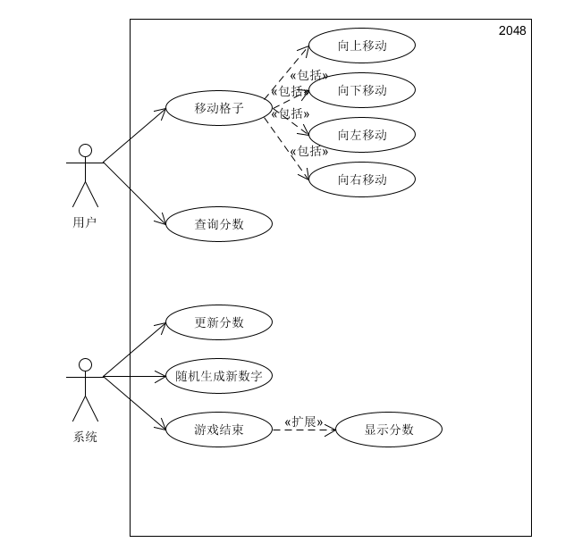
分析建模
（一）用例图
1.用例图

Slide 11
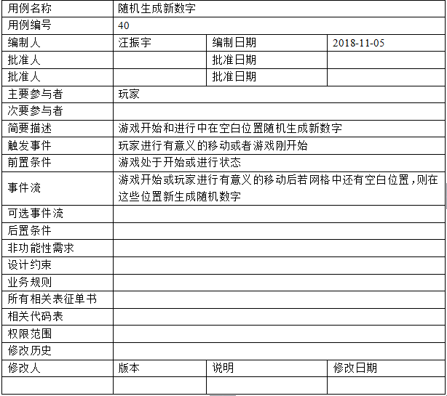
分析建模
2.用例模板

Slide 12
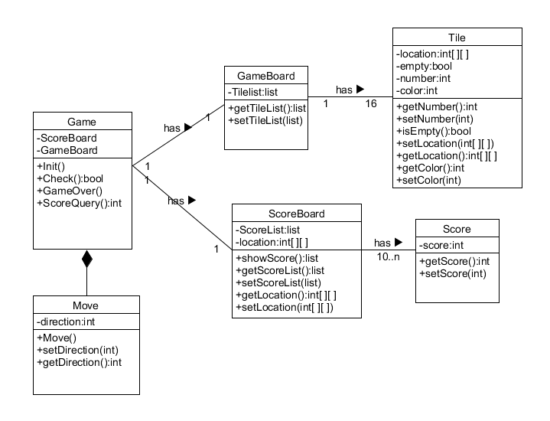
分析建模
（二）类图

Slide 13
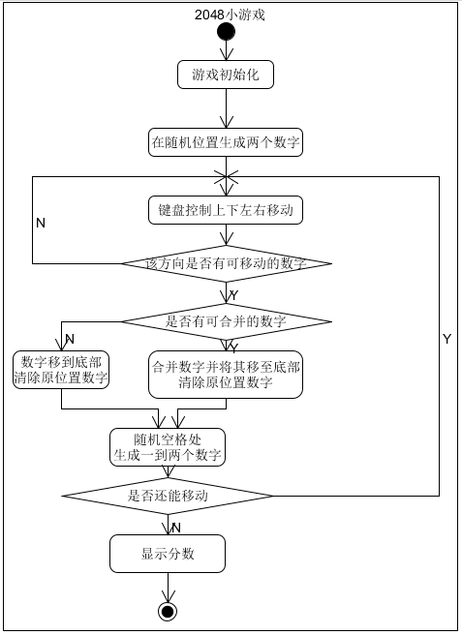
分析建模
（三）活动图

Slide 14
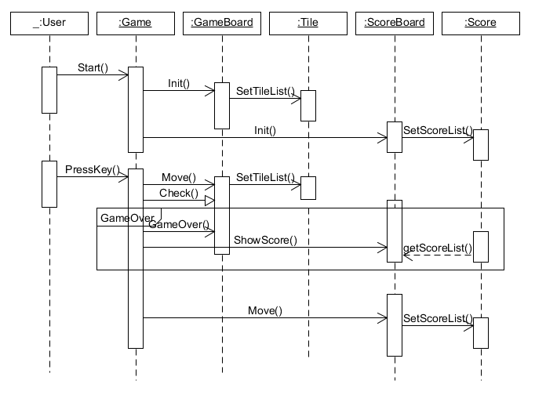
分析建模
（四）顺序图
1.游戏过程顺序图

Slide 15
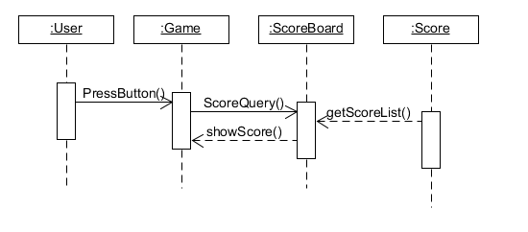
分析建模
2.查询分数顺序图

Slide 16
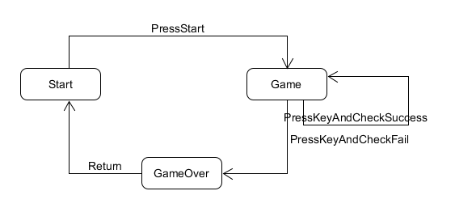
分析建模
（五）状态变迁图

Slide 17
03
规格说明

Slide 18
规格说明
●需求规格说明的目的：
“2048小游戏”的需求规格说明书，是软件开发者及分析人员根据系统用户提出的需求对2048做出详细的需求分析，进一步定制软件开发的细节问题，为了使用户、软件开发者及分析和测试人员对该软件的初始规定有一个共同的理解，它说明了本软件的各项功能需求、性能需求和数据需求，明确标识各项功能的具体含义，为开发人员、维护人员及用户之间提供共同的协议以保证开发任务顺利并行地开展，同时进行建模。
该文档的预期读者包括：
（1）软件设计人员
（2）软件开发人员
（3）软件测试人员

Slide 19
规格说明
●软件产品的作用范围：
本游戏体积小，操作简单，针对用户较为广泛。不仅可以包括年纪较小的学生，也可包括青年和中年等人群。
●定义、同义词与缩写：
网格：用户操作移动的最小单位，包括颜色和数字等基本单位。
分数：用户从当前游戏状态获得的得分。
●参考文献：
[1] （美）拉曼，《UML和模式应用》，机械工业出版社，2006

Slide 20
规格说明
●产品与其环境之间的关系
（1）系统建模采用UMLet软件开发环境。
（2）系统语言采用JavaScript。
（3）操作平台使用Windows10。
●产品功能
（1）游戏开始。
（2）查询分数。
●用户特征
本项目应对的用户群体较为广泛，主要特征为空闲时间多，喜欢玩小游戏等。
●限制与约束
项目规模不大，故限制与约束较少。
●假设与前提条件
本小游戏无特别的假设和前提条件。

Slide 21
04
需求确认与校验

Slide 22
需求确认与校验
（一）需求确认
为保证需求的高质量，需要检查需求是否具有以下特征：
• Are they correct?需求是正确的吗？
• Are they consistent?需求是一致的吗？
• Are they unambigous? 需求是明确的吗？
• Are they complete?需求是完备的吗？
• Are they realistic?需求是现实的吗？
• Does each describe something the customer needs?是否 每个需求都描述了顾客需求的某件事？
• Are they verifiable?需求是可验证的吗？
• Are they traceable?需求是可追踪的吗？

Slide 23
需求确认与校验
（二）需求校验
需求校验的目的是用来检查需求规格说明文档和需求定义文档是否一致。
此次作业不需要需求定义文档，所以此项可以略去。

Slide 24
Goodbye
THANK YOU FOR YOUR TIME
谢谢
Notes:
店铺：BOSSPPT顶尖职业文案
https://chinappt.taobao.com
（如果您购买此PPT非上述网址，视为盗版本店，可以要求退货）

